Slide 1


GDM 403
Temel İşlemler Uygulamaları
Gıdaların dondurulmaları
Mühendislik Mimarlık Fakültesi
Gıda Mühendisliği Bölümü
Prof. Dr. Farhan ALFİN

Slide 2
Bu Hafta
Donma noktası
Çözeltilerin donma noktası
Gıdaların donma noktası
Donma noktası altındaki sıcaklıklarda donmamış su oranının Hesaplanması
Çözünmüş maddelerin efektif mol kütlesinin (emw) hesaplanması
Notes:
https://www.youtube.com/watch?v=kEHdyiBMgAg

Slide 3
Çözeltilerin donma noktası

Slide 4
Su 0 °C'de donmakla birlikte glukoz, fruktoz veya sakaroz gibi bir katı madde suda çözününce, oluşan çözeltinin donma noktası artık 0 °C'nin altına iner.
Gıdalardaki su, içerisinde çeşitli bileşiklerin çözünmüş bulunduğu bir çözelti halinde olduğundan, gıdaların donma noktası, suyun donma noktasının biraz altındadır.
Suyun donma noktasıyla, bir çözeltinin donma noktası arasındaki farka, "donma noktası alçatısı (depresyonu)" denir.

Slide 5
Donma noktası depresyonu, doğrudan doğruya çözünmüş maddenin konsantrasyonu ve molekül ağırlığının bir fonksiyonudur.
Donma noktası depresyonu aşağıdaki eşitlik ile hesaplanabilir.
Bu eşitlik, uçucu olmayan, dissosiye veya assosiye olmayan maddelerin seyrettik çözeltileri için geçerlidir .

Slide 6
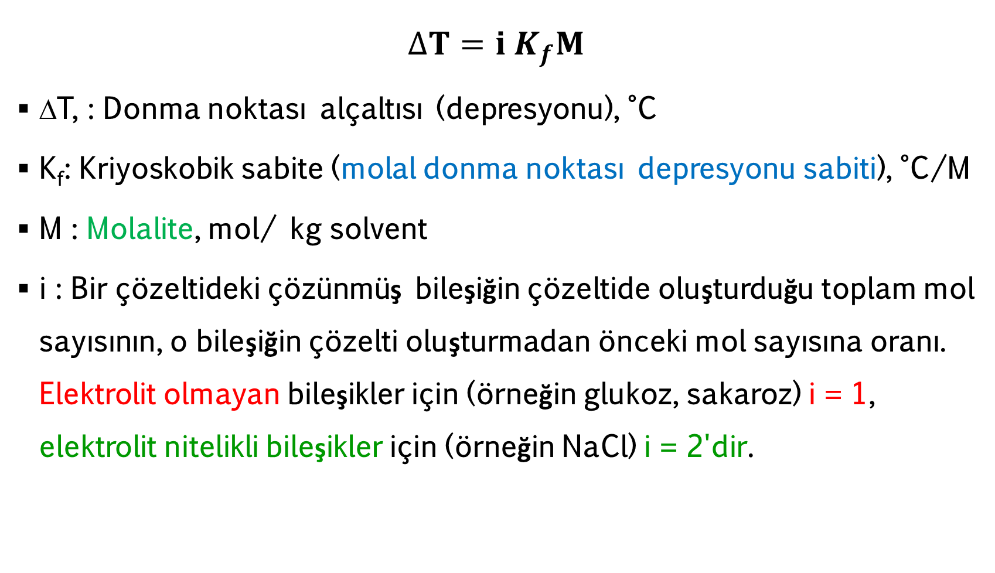
$$∆T=i K_{f}M$$
∆T, : Donma noktası alçaltısı (depresyonu), °C
K_{f}: Kriyoskobik sabite (molal donma noktası depresyonu sabiti), °C/M
M : Molalite, mol/ kg solvent
i : Bir çözeltideki çözünmüş bileşiğin çözeltide oluşturduğu toplam mol sayısının, o bileşiğin çözelti oluşturmadan önceki mol sayısına oranı. Elektrolit olmayan bileşikler için (örneğin glukoz, sakaroz) i = 1, elektrolit nitelikli bileşikler için (örneğin NaCl) i = 2'dir.

Slide 7
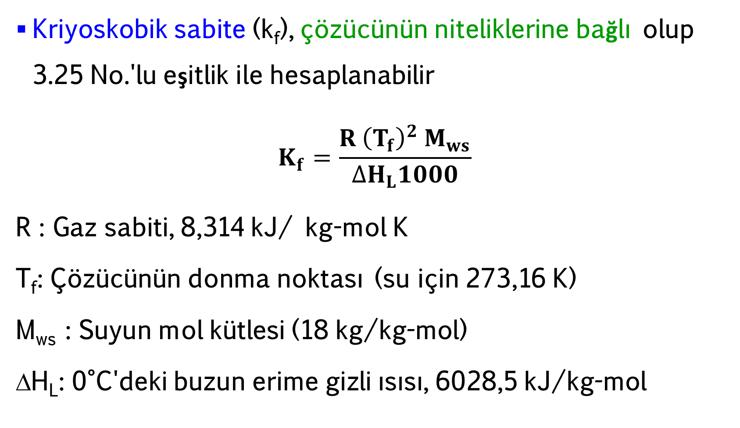
Kriyoskobik sabite (k_{f}), çözücünün niteliklerine bağlı olup 3.25 No.'lu eşitlik ile hesaplanabilir
$$K_{f}=\frac{R {\left(T_{f}\right)}^{2} M_{ws}}{{∆H}_{L}1000}$$
R : Gaz sabiti, 8,314 kJ/ kg-mol K
T_{f}: Çözücünün donma noktası (su için 273,16 K)
M_{ws} : Suyun mol kütlesi (18 kg/kg-mol)
∆H_{L}: 0°C'deki buzun erime gizli ısısı, 6028,5 kJ/kg-mol

Slide 8
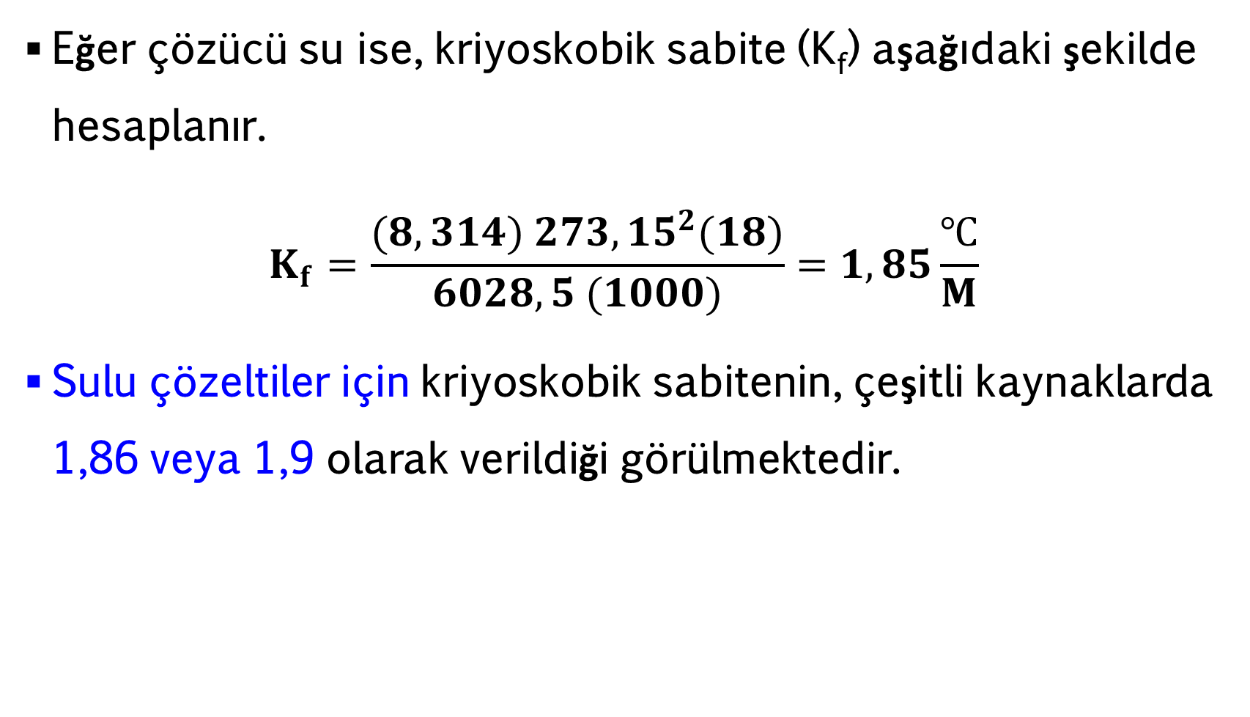
Eğer çözücü su ise, kriyoskobik sabite (K_{f}) aşağıdaki şekilde hesaplanır.
$$K_{f}=\frac{(8,314) {273,15}^{2}(18)}{6028,5 (1000)}=1,85\frac{℃}{M}$$
Sulu çözeltiler için kriyoskobik sabitenin, çeşitli kaynaklarda 1,86 veya 1,9 olarak verildiği görülmektedir.

Slide 9
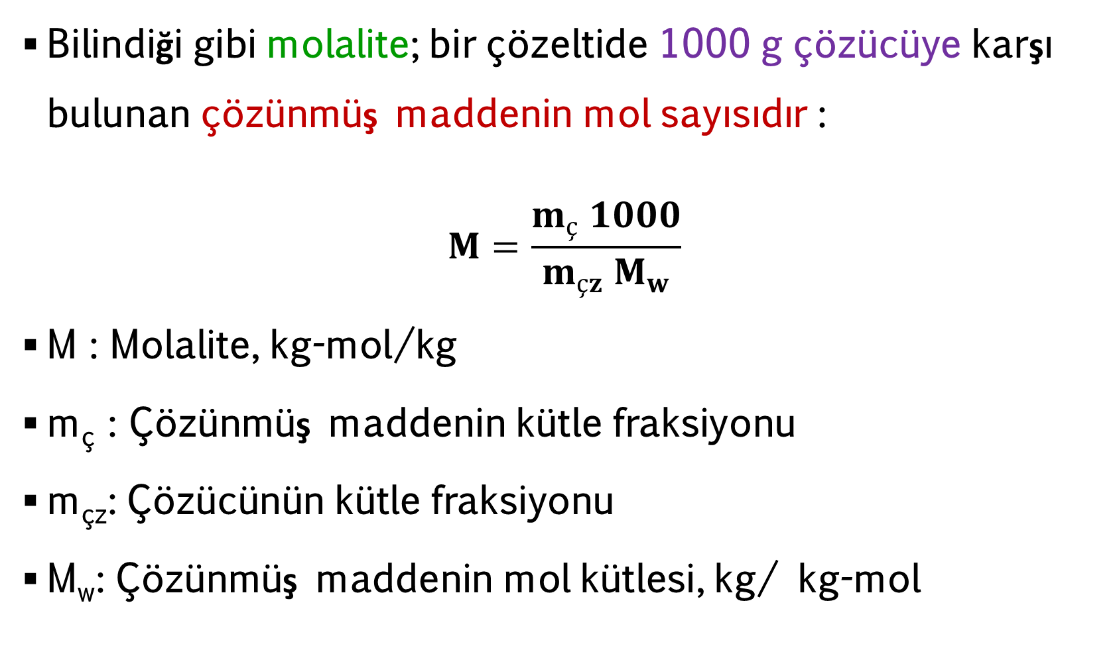
Bilindiği gibi molalite; bir çözeltide 1000 g çözücüye karşı bulunan çözünmüş maddenin mol sayısıdır :
$$M=\frac{m_{ç} 1000}{m_{çz} M_{w}}$$
M : Molalite, kg-mol/kg
m_{ç} : Çözünmüş maddenin kütle fraksiyonu
m_{çz}: Çözücünün kütle fraksiyonu
M_{w}: Çözünmüş maddenin mol kütlesi, kg/ kg-mol

Slide 10
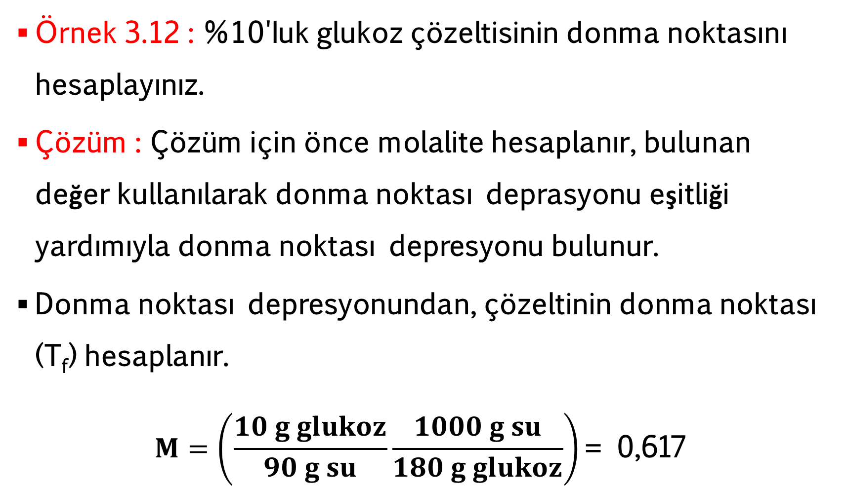
Örnek 3.12 : %10'Iuk glukoz çözeltisinin donma noktasını hesaplayınız.
Çözüm : Çözüm için önce molalite hesaplanır, bulunan değer kullanılarak donma noktası deprasyonu eşitliği yardımıyla donma noktası depresyonu bulunur.
Donma noktası depresyonundan, çözeltinin donma noktası (T_{f}) hesaplanır.
$$M=\left(\frac{10 g glukoz}{90 g su}\frac{1000 g su}{180 g glukoz}\right)\text{= 0}\text{,}\text{617}$$

Slide 11
∆T_{f} = (1,85 °C/M) (0,617 M)
∆T_{f} = 1,14°C
T_{f}=0 – 1,14 ve T_{f}= -1,14 °C

Slide 12
Örnek 3.14 : %10 yağ, %12 yağsız çözünmüş katı madde, %15 sakaroz ve %0,22 stabilizatör içeren bir dondurma miksinin donma noktasını hesaplayınız.
Yağsız kuru maddenin %54,5'inin laktoz olduğu belirlenmiştir.
Çözünmüş kuru maddenin tamamının sakaroz olduğu varsayınız.

Slide 13
Çözüm :
Donma noktasının düşmesine neden olan bileşikler, %15 oranındaki sakaroz ile %12 oranındaki yağsız kuru madde toplamının %54,5'ini oluşturan, %6,54 oranındaki laktozdur.
Şu halde dondurma miksi %21,54 oranında çözünmüş kuru madde içermektedir. 100 g dondurma miksi 10+12+15+0,22 = 37,22 g katı madde içerdiğine göre, su oranı (100-37,22 = 62,78) %62,78' dir.

Slide 14
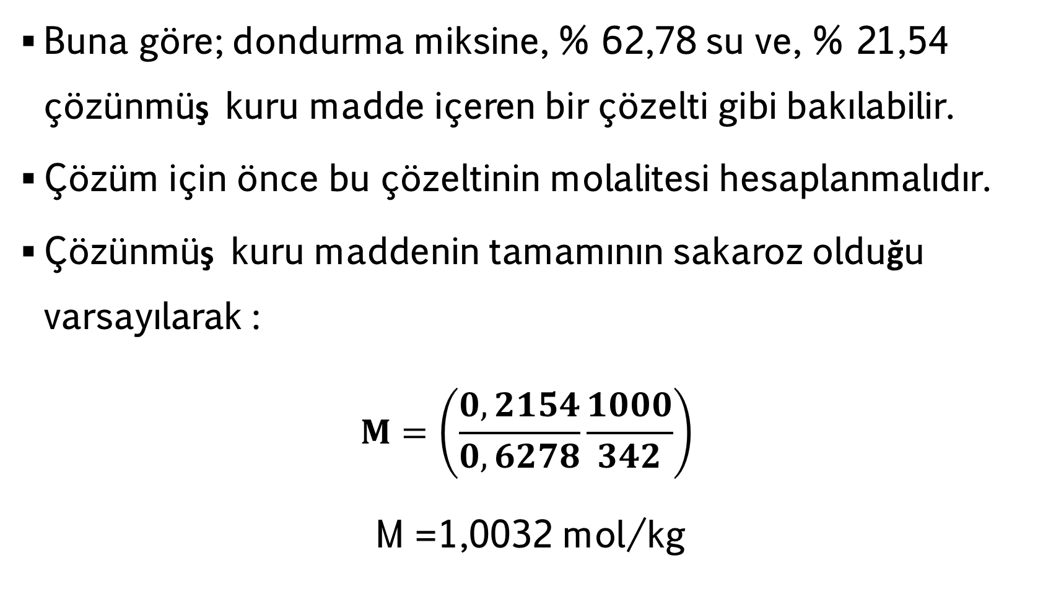
Buna göre; dondurma miksine, % 62,78 su ve, % 21,54 çözünmüş kuru madde içeren bir çözelti gibi bakılabilir.
Çözüm için önce bu çözeltinin molalitesi hesaplanmalıdır.
Çözünmüş kuru maddenin tamamının sakaroz olduğu varsayılarak :
$$M=\left(\frac{0,2154}{0,6278}\frac{1000}{342}\right)$$
M =1,0032 mol/kg

Slide 15
Donma noktası depresyonu (∆T_{f}) ise
∆T_{f} = 1,85 (1,0032)
∆T_{f} = 1,856 °C
Dondurma miksinin donma noktası, (T_{f}) :
T_{f} = 0 -1,856 ve T_{f} = -1,856 °C'dir.

Slide 16
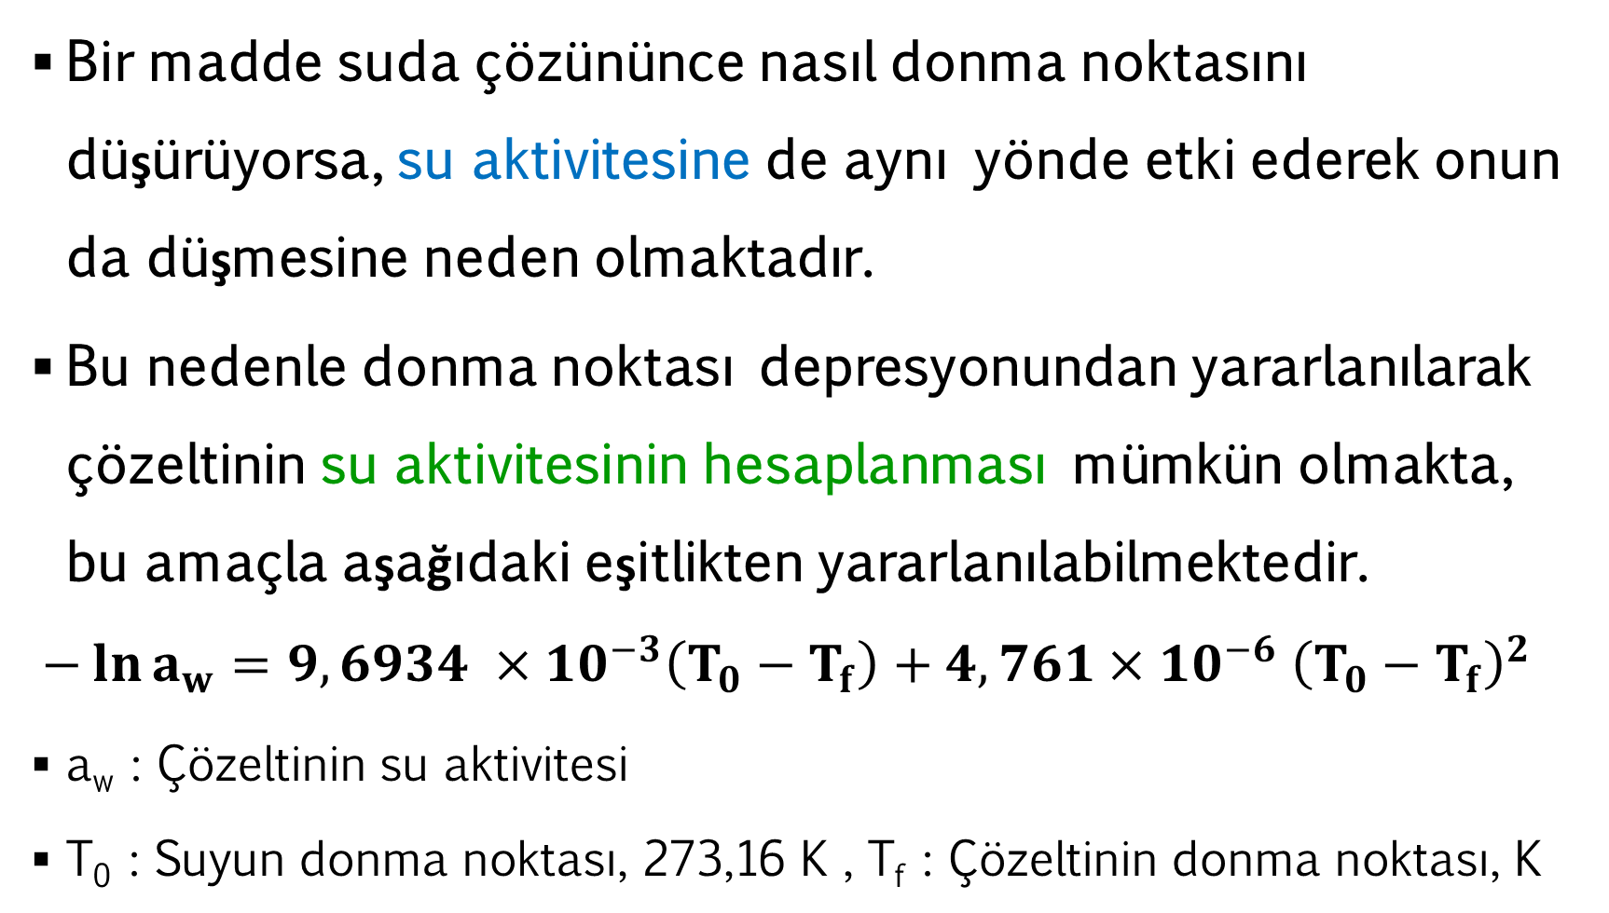
Bir madde suda çözününce nasıl donma noktasını düşürüyorsa, su aktivitesine de aynı yönde etki ederek onun da düşmesine neden olmaktadır.
Bu nedenle donma noktası depresyonundan yararlanılarak çözeltinin su aktivitesinin hesaplanması mümkün olmakta, bu amaçla aşağıdaki eşitlikten yararlanılabilmektedir.
$$−\ln{a_{w}=9,6934 ×{10}^{−3}\left(T_{0}−T_{f}\right)+4,761×{10}^{−6} {\left(T_{0}−T_{f}\right)}^{2} }$$
a_{w} : Çözeltinin su aktivitesi
T₀ : Suyun donma noktası, 273,16 K , T_{f} : Çözeltinin donma noktası, K

Slide 17
Örnek 3.13 : % 10'luk glukoz çözeltisinin su aktivitesini hesaplayınız.
Çözüm : %10'luk glukoz çözeltisinin donma noktası bir önceki örnekte hesaplanmıştır (-1,14°C yani 272,02 K). Bu çözeltinin su aktivitesi değerinin hesaplanması için eşitlikten yararlanılır :
-ln a_{w} = 9,6934 x 10⁻³ (273,16 – 272,02) + 4,761 x 10⁻⁶ (273,16 – 272,02)²
-ln a_{w} = 0,0110566 → a_{w} = Inv In – 0,0110566 = 0,989

Slide 18
Gıdaların donma noktası

Slide 19
Bir çözeltinin veya bir gıdanın "donma noktası" denince donma başlangıç noktası, yani ilk buz kristallerinin oluştuğu sıcaklık anlaşılır.
Bilindiği gibi çözeltilerde ve gıdalarda donma olayı donma noktasında başlar, gittikçe düşen sıcaklıklarda devam eder ve nihayet ötektik nokta denen kendine özgü bir sıcaklıkta sona erer.
Gıdaların donma noktaları, deneysel yolla veya geliştirilmiş bazı eşitliklerle saptanabilmektedir.

Slide 20
Meyve ve sebzelerin donma noktaları
T_{f} = 287,56 – 49,19 m_{s} + 37,07 (m_{s})²
T_{f} : Meyve veya sebzenin donma noktası, K
m_{s}: Meyve ve sebzedeki suyun kütle fraksiyonu

Slide 21
Meyve ve sebze sularının donma noktaları
T_{f} = 120,47 + 327,35 m_{s} – 176,49 (m_{s})²
T_{f} : Meyve veya sebze suyunun donma noktası, K
m_{s}: Meyve veya sebze suyunda, suyun kütle fraksiyonu

Slide 22
Etlerin donma noktası
T_{f}= 271,18 + 1,47 ms
T_{f} : Etin donma noktası, K
m_{s}: Etteki suyun kütle fraksiyonu

Slide 23
Donma noktası altındaki sıcaklıklarda donmamış su oranının Hesaplanması

Slide 24
Bir gıda maddesi soğutulunca ilk buz kristalleri, donma noktasında oluşur.
Sıcaklık düştükçe, katı faza dönüşen su miktarı gittikçe artarken, henüz donmamış olan su oranı gittikçe azalır.
Herhangi bir sıcaklıkta henüz donmamış suyun miktarının hesaplanmasında aşağıdaki eşitlikten yararlanılır.

Slide 25
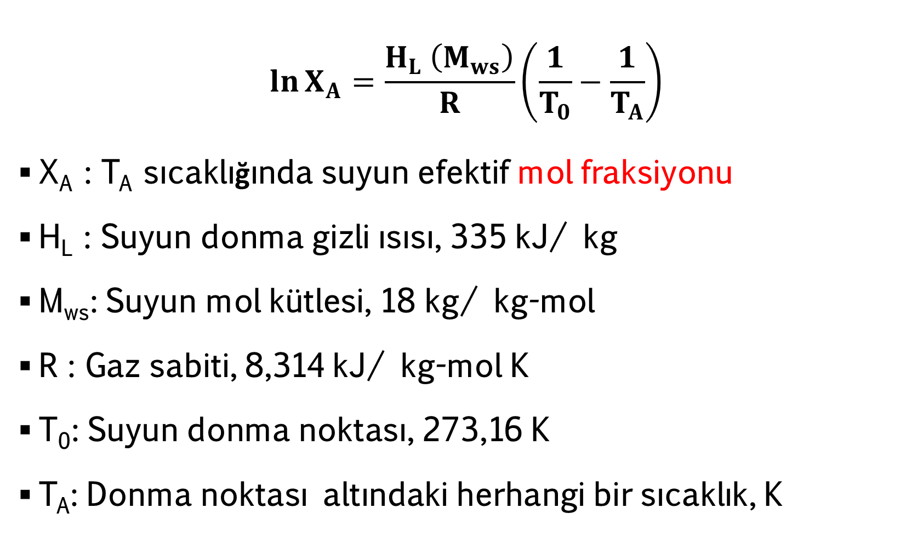
$$\ln{X_{A}=\frac{H_{L} \left(M_{ws}\right)}{R}\left(\frac{1}{T_{0}}−\frac{1}{T_{A}}\right)}$$
X_{A} : T_{A} sıcaklığında suyun efektif mol fraksiyonu
H_{L} : Suyun donma gizli ısısı, 335 kJ/ kg
M_{ws}: Suyun mol kütlesi, 18 kg/ kg-mol
R : Gaz sabiti, 8,314 kJ/ kg-mol K
T₀: Suyun donma noktası, 273,16 K
T_{A}: Donma noktası altındaki herhangi bir sıcaklık, K

Slide 26
Örnek 3.15 :
%85 oranında su içeren üzüm suyu, -6 °C'ye kadar soğutulunca içerdiği donmamış su oranı ile ayrıca suyun donmuş ve donmamış oranlarını hesaplayınız .

Slide 27
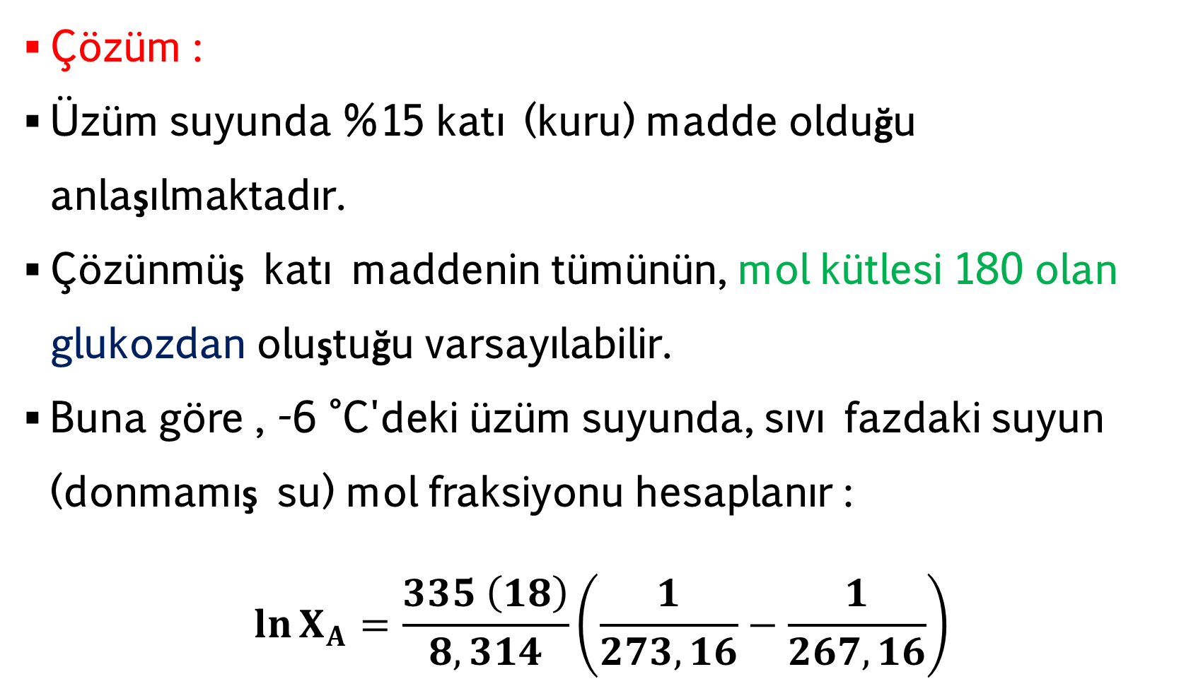
Çözüm :
Üzüm suyunda %15 katı (kuru) madde olduğu anlaşılmaktadır.
Çözünmüş katı maddenin tümünün, mol kütlesi 180 olan glukozdan oluştuğu varsayılabilir.
Buna göre , -6 °C'deki üzüm suyunda, sıvı fazdaki suyun (donmamış su) mol fraksiyonu hesaplanır :
$$\ln{X_{A}=\frac{335 \left(18\right)}{8,314}\left(\frac{1}{273,16}−\frac{1}{267,16}\right)}$$

Slide 28
In X_{A}= 725,28 (-0,000082)
In X_{A} = -0,0595
X_{A} = 0,942
Buna göre, Örnekte nitelikleri verilen üzüm suyu -6 °C'ye kadar soğuyunca, henüz donmamış suyun mol fraksiyonunun X_{A} = 0,942 olduğu anlaşılmaktadır.
Mol fraksiyonunun tanımına göre, sulu bir çözeltideki suyun mol fraksiyonu aşağıdaki eşitlik ile tanımlanmaktadır.

Slide 29
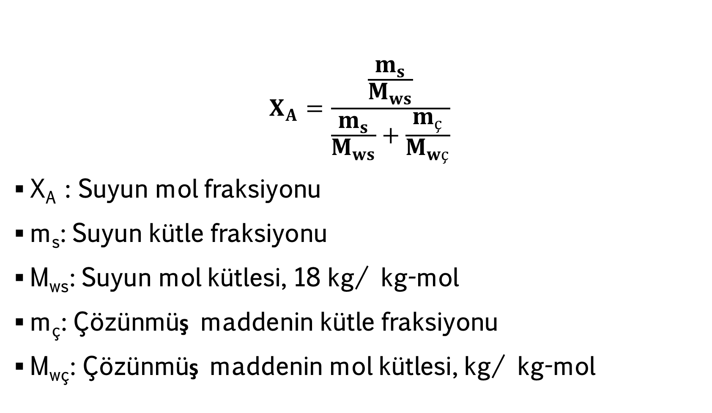
$$X_{A}{=\frac{\frac{m_{s}}{M_{ws}}}{\frac{m_{s}}{M_{ws}}+\frac{m_{ç}}{M_{wç}}}}$$
X_{A} : Suyun mol fraksiyonu
m_{s}: Suyun kütle fraksiyonu
M_{ws}: Suyun mol kütlesi, 18 kg/ kg-mol
m_{ç}: Çözünmüş maddenin kütle fraksiyonu
M_{wç}: Çözünmüş maddenin mol kütlesi, kg/ kg-mol

Slide 30
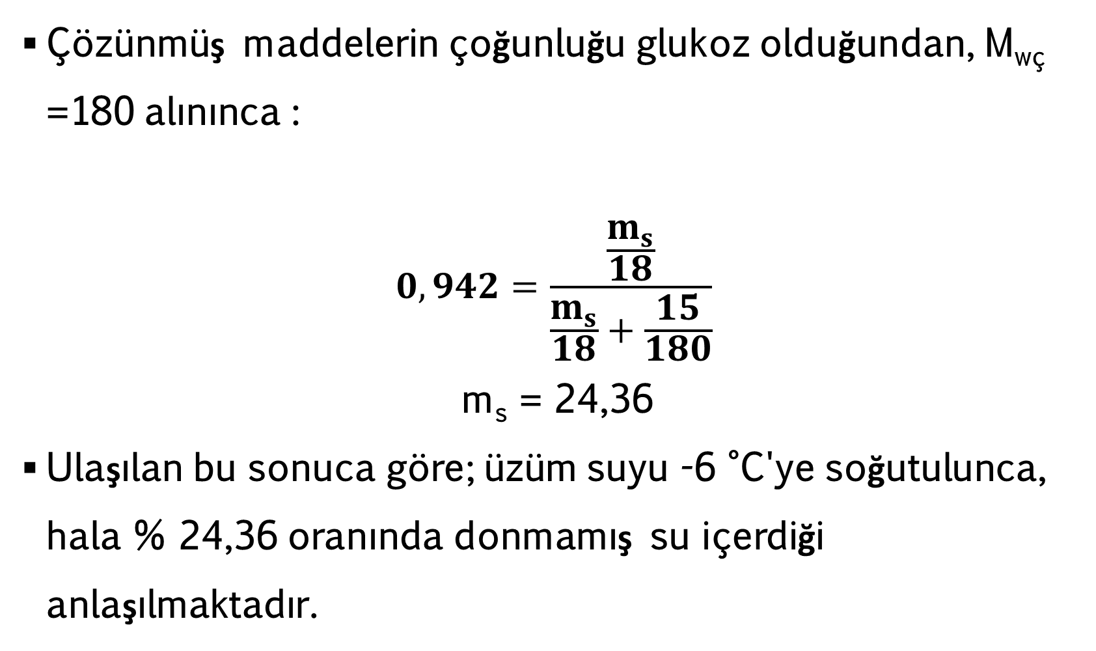
Çözünmüş maddelerin çoğunluğu glukoz olduğundan, M_{wç} =180 alınınca :
$$0,942{=\frac{\frac{m_{s}}{18}}{\frac{m_{s}}{18}+\frac{15}{180}}}$$
m_{s} = 24,36
Ulaşılan bu sonuca göre; üzüm suyu -6 °C'ye soğutulunca, hala % 24,36 oranında donmamış su içerdiği anlaşılmaktadır.

Slide 31
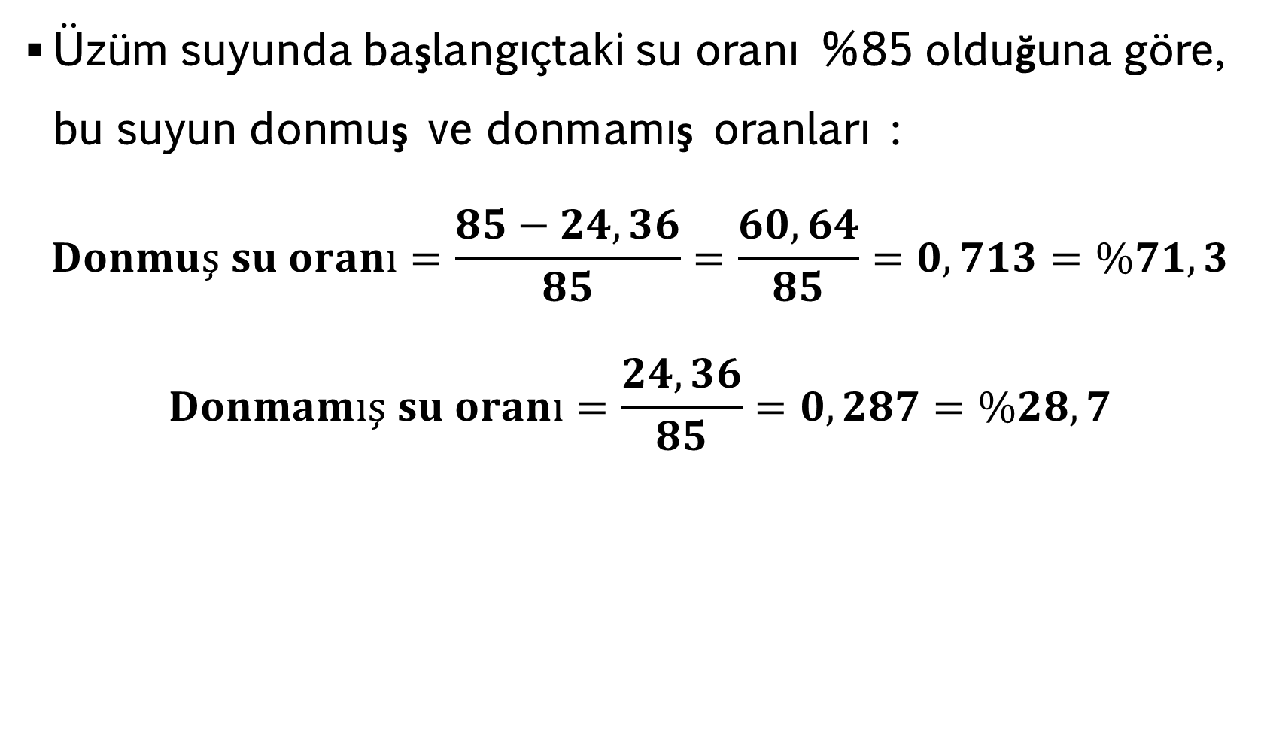
Üzüm suyunda başlangıçtaki su oranı %85 olduğuna göre, bu suyun donmuş ve donmamış oranları :
$$Donmuş su oranı=\frac{85−24,36}{85}=\frac{60,64}{85}=0,713=\%71,3$$
$$Donmamış su oranı=\frac{24,36}{85}=0,287=\%28,7$$

Slide 32
Çözünmüş maddelerin efektif mol kütlesinin (emw) hesaplanması

Slide 33
Yukarıda verilen örnekte üzüm suyunun %85 su içerdiği, geri kalan %15'Iik kısmın çözünmüş katı madde olduğu ve bunun tümünün glukoz olarak (M_{W}=180) alınabileceği belirtilmiş ve -6 °C'de donmamış su oranı bu verilere göre hesaplanmıştı.
Gerçekten üzüm suyunun çözünmüş katı madde içeriğinin %90'dan fazlası glukoz olduğundan, yukarıda yapılan hesaplamalarda önemli bir hata yapılmamıştır.

Slide 34
Böylece çözünmüş maddelerin yaklaşık %10'unu oluşturan, başta organik asitler olmak üzere diğer çözünmüş maddeler hesaba sanki glukozmuş gibi dahil edilmişlerdir.
Ancak çoğu gıdada çözünmüş maddeler, birçok farklı bileşikten oluşabilmekte ve üzüm suyunda olduğu gibi bunlardan biri bu düzeyde hakim durumda bulunmayabilmektedir.

Slide 35
Böyle durumlarda, donma başlangıç derecesinin deneysel olarak saptanmasından sonra, çözünmüş maddelerin tümünün donma üzerine bileşke etkisini ifade eden bir "efektif mol kütlesi" hesaplanabilmektedir.
Buna ilişkin bir örnek aşağıda verilmiştir.

Slide 36
Örnek 3.16 :
Su oranı % 85, donma başlangıç noktası -1.78 °C olan üzüm suyundaki "çözünmüş maddelerin efektif mol kütlesini" hesaplayınız.
Çözüm :
Bu amaçla, donma başlangıç sıcaklığında, üzüm suyundaki suyun efektif mol fraksiyonu hesaplanır :

Slide 37

$$\ln{X_{A}=\frac{335 \left(18\right)}{8.314}\left(\frac{1}{273.16}−\frac{1}{267.16−1.78}\right)}$$
In X_{A}= - 0.015859
X_{A}= 0.9843

Slide 38
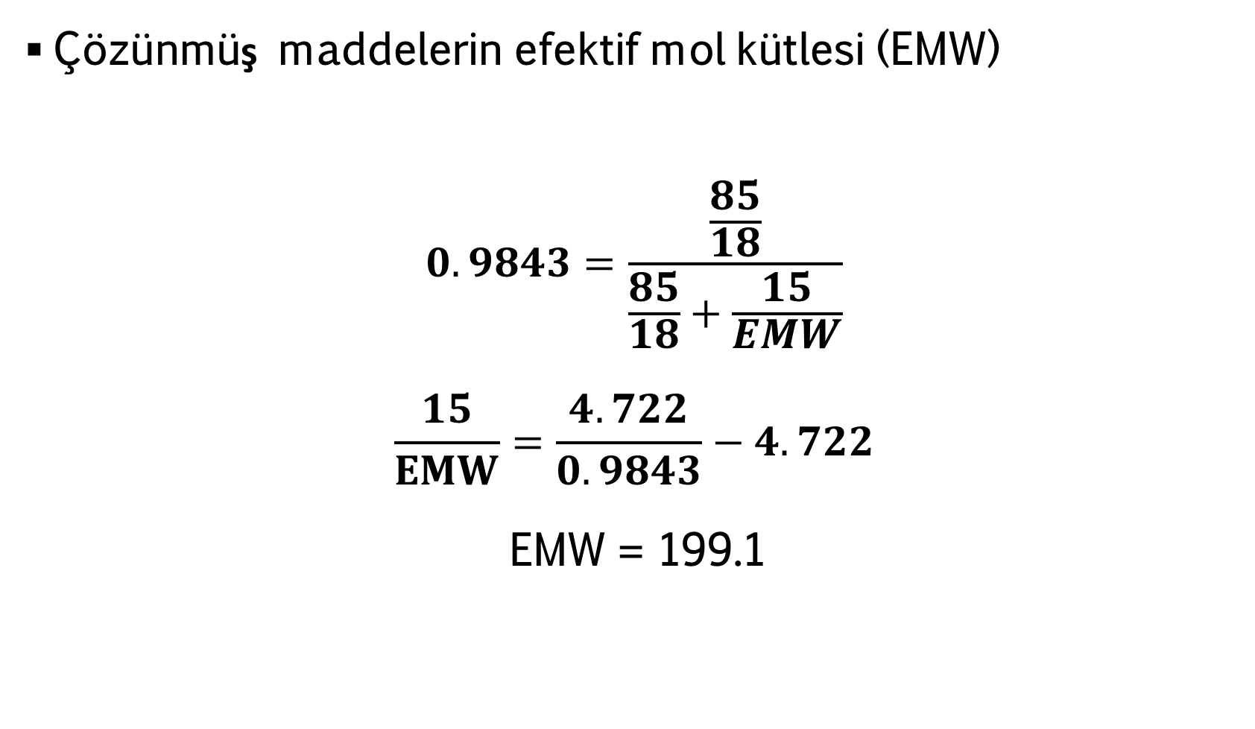
Çözünmüş maddelerin efektif mol kütlesi (EMW)
$$0.9843{=\frac{\frac{85}{18}}{\frac{85}{18}+\frac{15}{EMW}}}$$
$$\frac{15}{EMW}=\frac{4.722}{0.9843}−4.722$$
EMW = 199.1

Slide 39
Böylece; üzüm suyundaki çözünmüş çeşitli maddelerin donma noktası üzerine birlikte etkilerinin, mol kütlesi 199.1 olan bir çözünebilir maddenin etkisine eşdeğer olduğu sonucuna ulaşılmış bulunmaktadır.

